Slide 1
2022년 승강기안전주간
승강기 안전인증
품질향상 지원 노력
한국승강기안전공단 승강기인증실

Slide 2
목 차
승강기 안전기술 역량강화
중소기업 맞춤형 지원
01 | 우선심사(급행처리) 서비스
02 | 안전〮검사 업무 표준화
03 | 소통채널 확대
04 | 매칭 그랜트 지원사업
05 | CMC Project
06 | 인증심사자 실명제
01 | 기술문서심사(의뢰) 서비스
02 | 안전인증 정보시스템 개선(신청 등)
03 | 찾아가는 안전인증 서비스
04 | 시험설비〮장비 무상지원
05 | 공장심사 가이드〮절차서
06 | 구조계산 Tool 3차 고도화 제공 안전성시험 가이드 제공
07 EGS 세미나 운영
(2-19)

Slide 3
승강기 안전기술 역량화
(3-19)

Slide 4


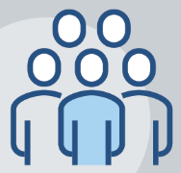

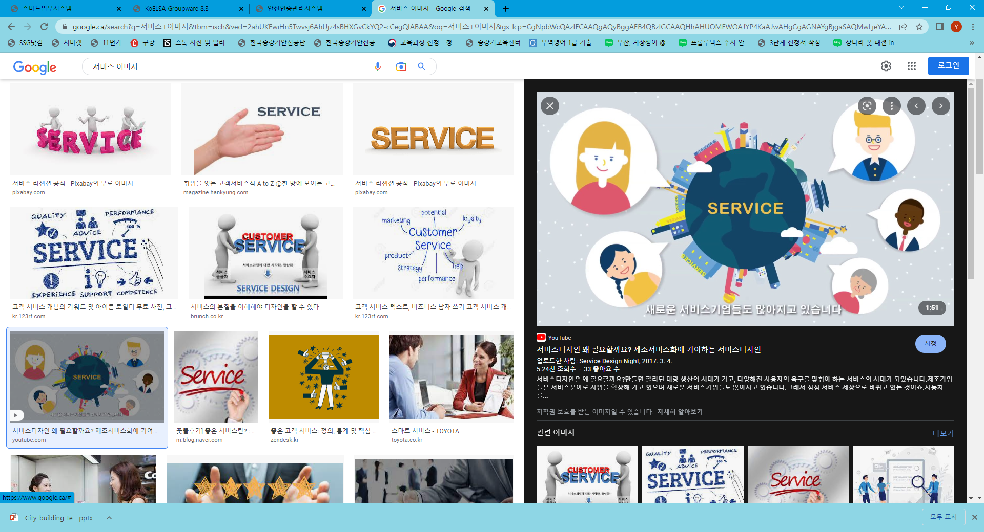

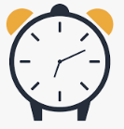
관공서, 병원, 특수시설 등 긴급한 민원에 대해 순위에 관계없이 인증 심사 절차 추진
우선심사(급행처리) 서비스
급행처리 전담팀 지정 운영(팀장포함 4명)
서비스 절차 마련
신청접수(당일 접수 원칙) →보완사항 발생 시 실시간 정보공유 →인증심사 처리기간 최소화 고객만족도 자제조사
급행처리 평균 처리기간 6.24일 소요(개별인증)
(4-19)

Slide 5

인증·검사자간 표준화된 업무절차와 안전기준 적용으로 국민 생활안전 승강기 제공 필요
인증〮검사 업무 표준화
심사자 인증업무 표준화
표준화 내용
· 안전인증 업무 표준화
· 인증·검사 업무 표준화
· 안전인증 제도 개선
표준화 결과
· 인증관련 안건 28건 중 24건 완료
· 인증·검사관련 안건 24건 중 23건 완료
· 인증제도관련 안건 8건 중 5건 완료
(5-19)

Slide 6
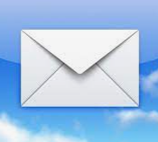
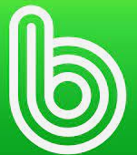
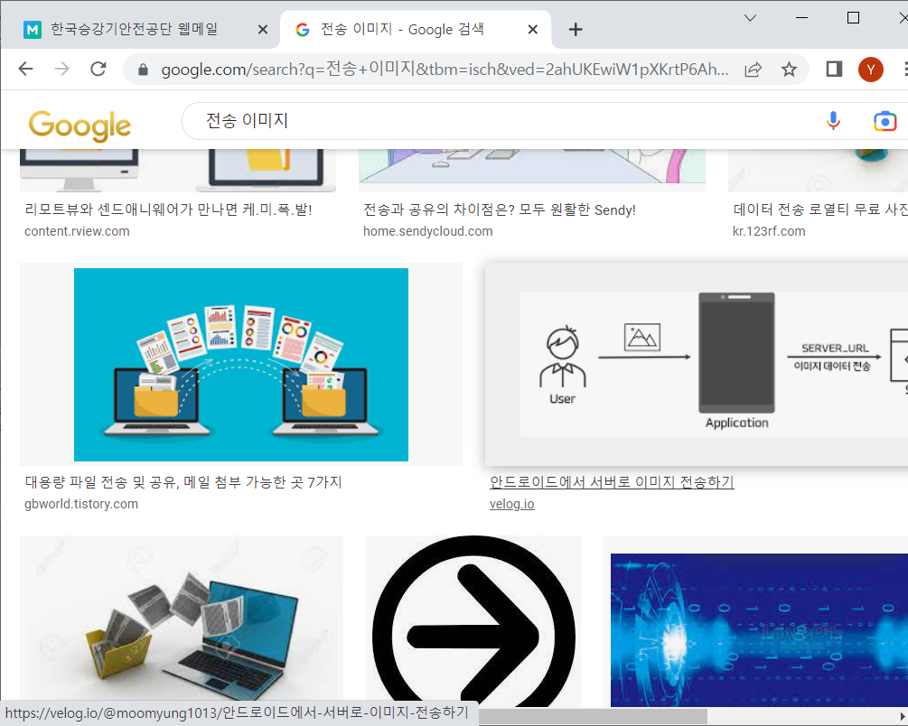
다양한 계층과의 소통채널 확대로 고객요구사항을 적극 개선
소통채널 확대
E-mailing 서비스를 통해 주요정책, 인증 현안 제공
· 인증업무 표준화 정보 제공
SNS BAND(3고통밴드)를 통해 상시 모니터링 소통 활동 확대
승강기 앵커기업과 정례적인 소통망 구축
· 현대, 오티스, 티케이
지역발전을 위한 거창 협의체 운영
· 거창 내 입주기업
(6-18)

Slide 7
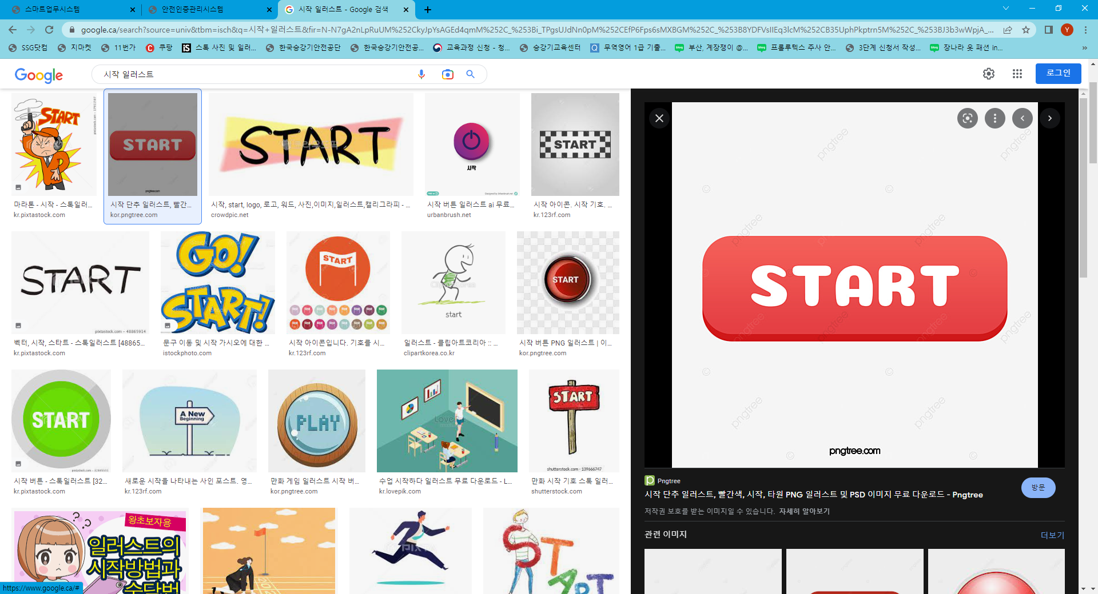
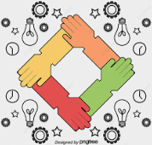
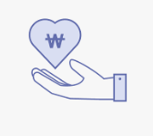
코로나19 장기화에 따른 중소기업의 위기상황 극복을 위한 기술〮비용 지원
매칭 그랜트 지원사업
matching grant
공단과 기업이 1:1 매칭을 통해
신규 인증 취득
'21년 하반기 사업 이후 매년 20% 상향
구분 | '21 | '22 | '23 | '24 | '25
지원기업 | 5개사 | 6개사 | 8개사 | 10개사 | 12개사
주기적인 현장 밀착 맞춤지원을 통해 중소기업의 인증체계 정착
매칭 그랜트 기업 모델인증 취득 추진
· 6개사 6개 모델
· 인증비용의 50% 지원(4,500만원 상당)
(7-18)

Slide 8
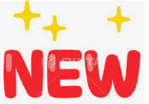
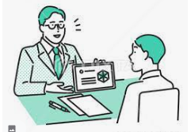
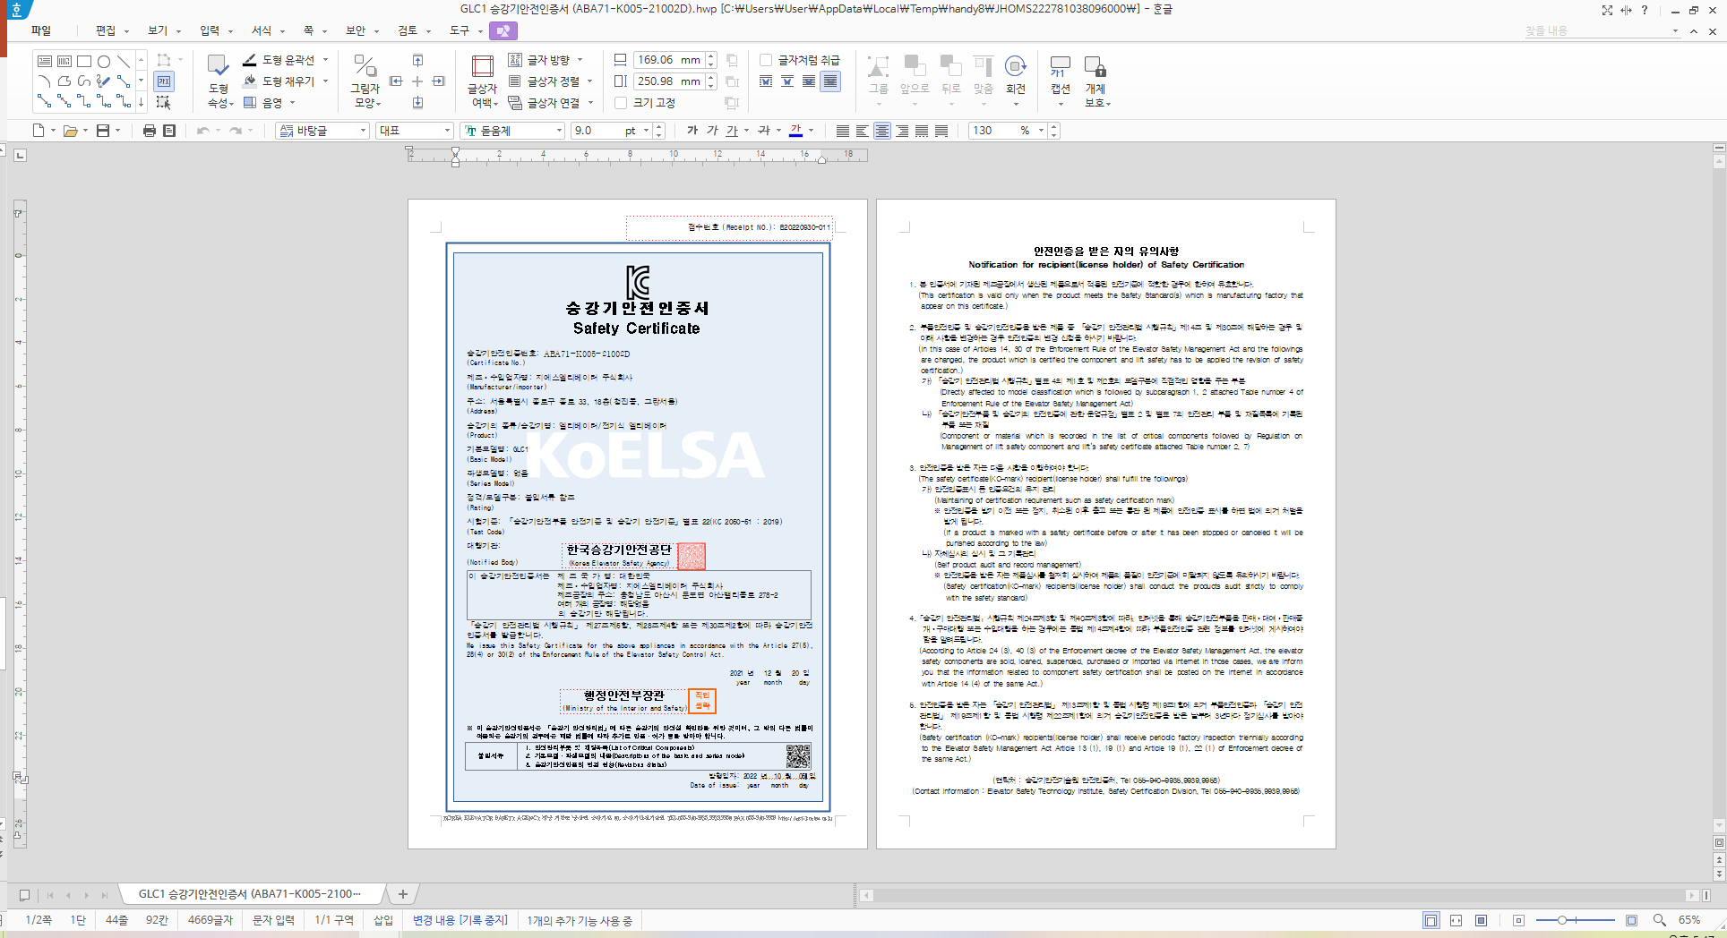
미래 환경변화 대비 New 모델 승강기 개발 협업
CMC Project 지원사업
Co-Working Model Certification 공단-기업 협업 신모델 인증 취득
미래 환경대비 New모델 승강기 개발
- 재생에너지 활용 등
· 개별인증 중소기업 대상 모델인증 전환 지원
· 안전설계, 품질관리, 제품시험관련 단계별 진행 컨설팅
· 모델인증 취득을 위해 지속적으로 기술지원 실시
New모델 승강기 개발
- 협업기업 5개사, 19개모델
(8-18)

Slide 9
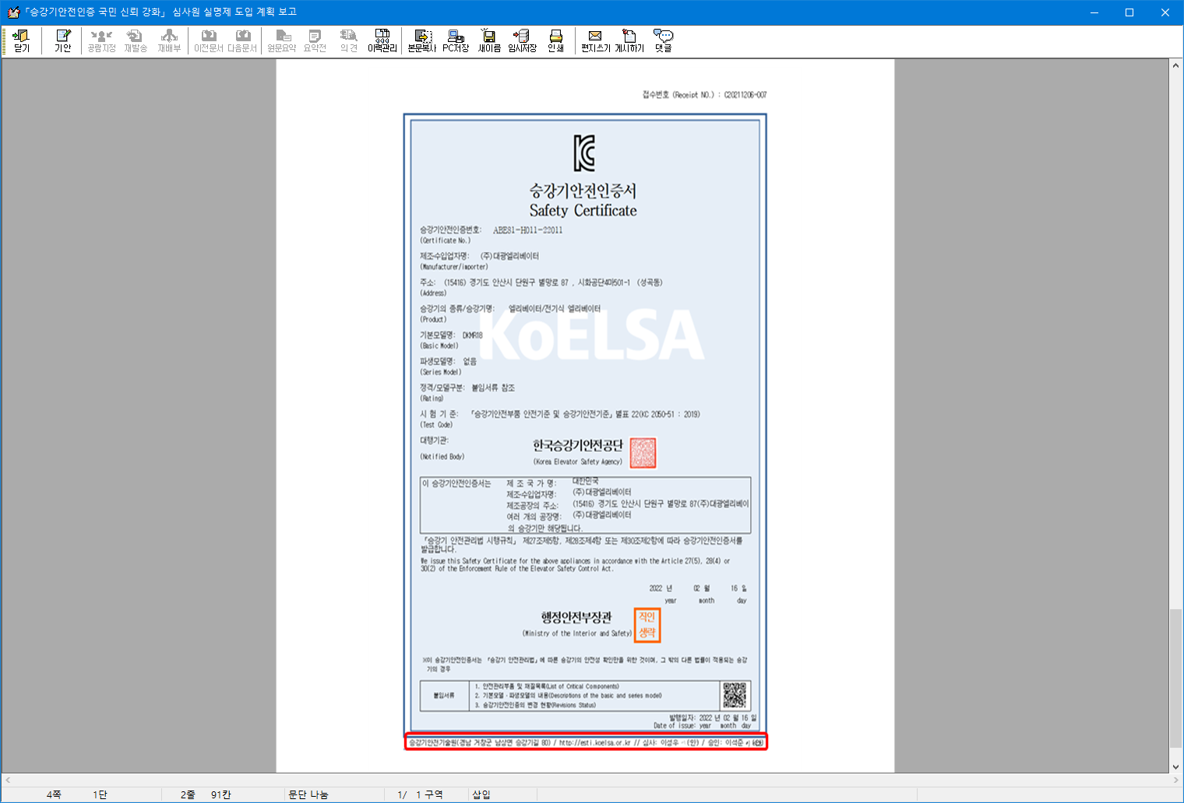
안전인증 추적관리 정보제공을 통해 승강기 안전에 대한 국민 신뢰도 개선
인증심사자 실명제
· 국민과 공단 상호간 승강기 안전 모니터링
· 국민 알권리 보장을 위한 추적관리 정보 제공
· 전산시스템 고도화를 통해 인증심사자 실명제 - 개별인증 시행(‘21.11.~) - 모델인증 시행(‘22. 7.~)
(9-18)

Slide 10
중소기업 맞춤형 지원
(10-18)

Slide 11
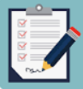
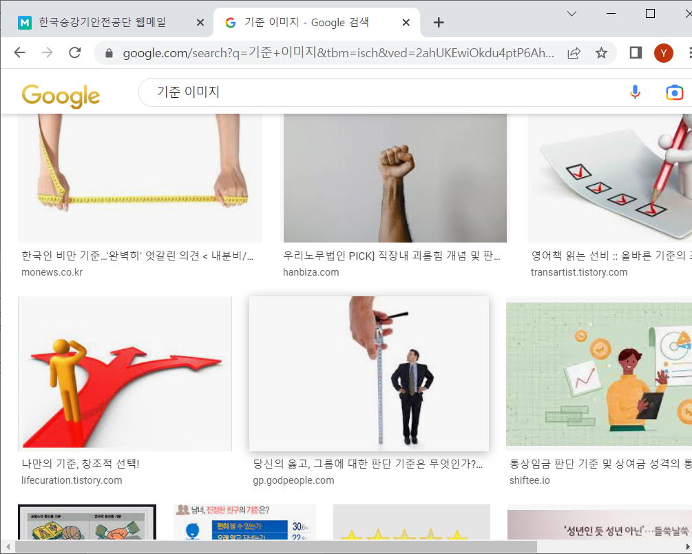
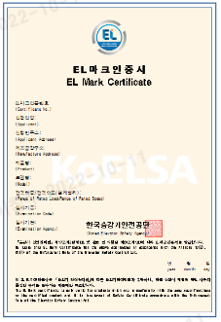
중소기업의 인증 비용 절감과 소요시간 단축을 위한 기술문서 사전심사 운영
기술문서심사(의뢰)
서비스
중소기업의 표준화된 설계 기술서류 제공
승강기 기술문서(의뢰)심사 서비스 절차서 마련
중소기업 대표 모델인증 기술문서 심사 진행 중
〮 공단 인정 EL마크 승인 발급 예정(‘22.11.)
(11-18)

Slide 12
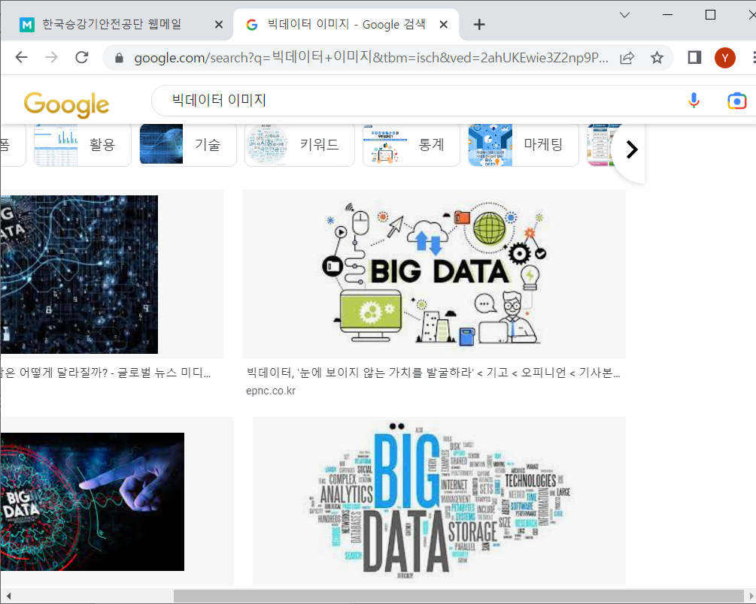
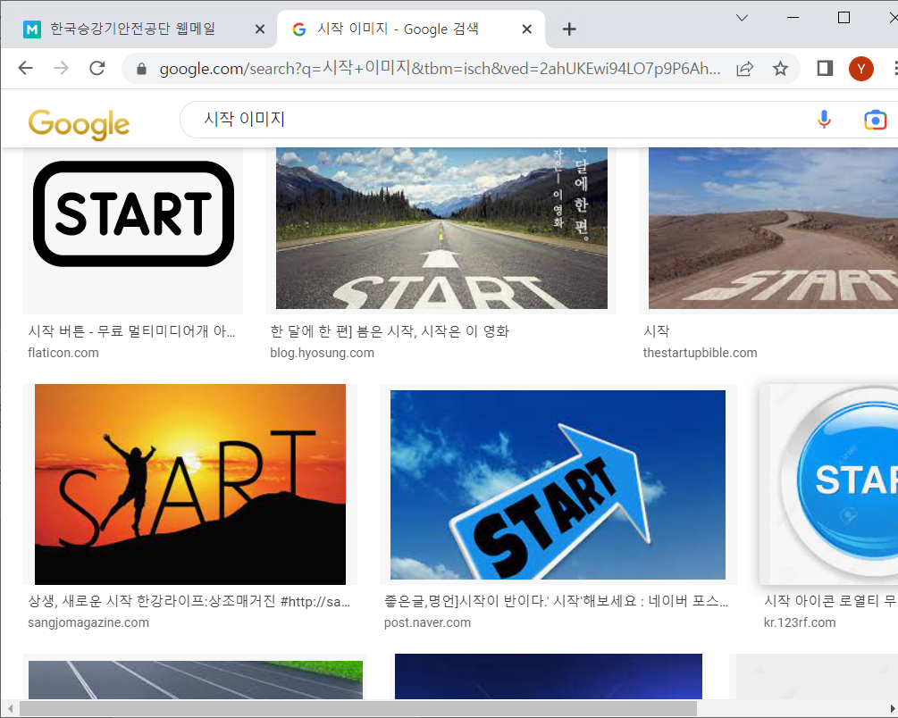
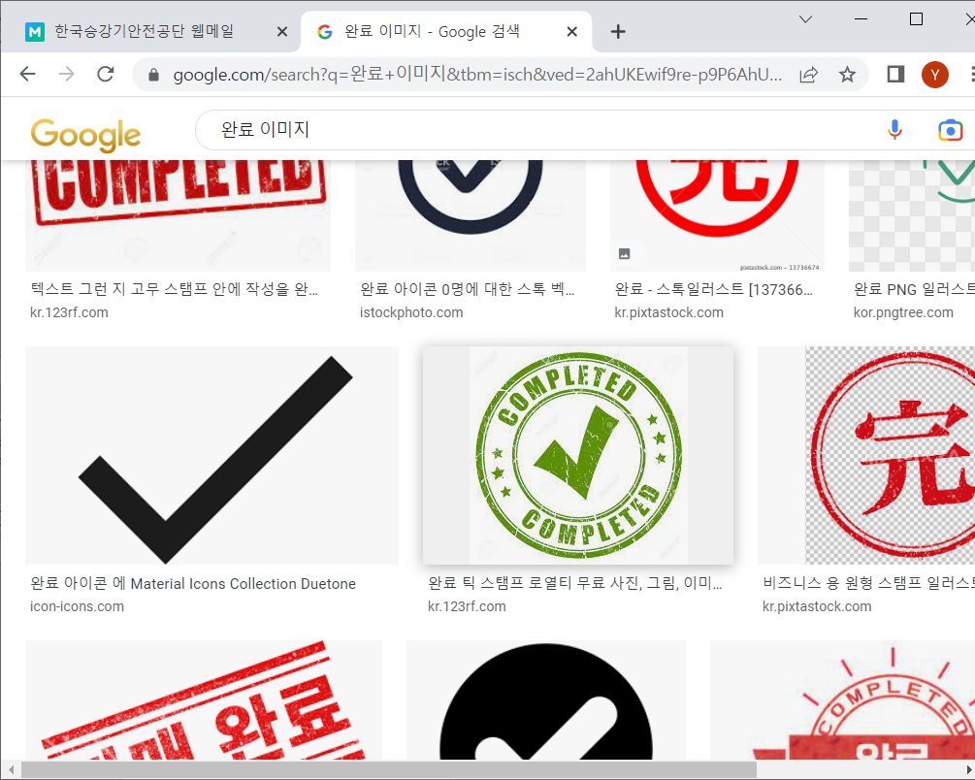
국민이 원하는 공공서비스 확대를 위한 디지털통합 서비스 확충 필요
안전인증 정보
시스템 개선
빅데이터를 기반하여 국민 맞춤 인증서비스 제공
· 안전인증 정보관리시스템 고도화(2차) 용역 사업 추진(21.6.)
· 인증 신청/진행/발급 등 신속한 정보서비스 제공
안전인증 정보시스템 고도화 완료 예정(22.12.)
(12-18)

Slide 13
중소기업의 경제적 부담 완화를 위한 고객 맞춤 밀착형 지원 서비스 확대
찾아가는 안전인증 서비스
주기적 소통활동으로 기업 맞춤형
서비스 지원 실시
· 승강기 안전설계 기술지원
· 주요항목별 안전성시험 부적합요인 개선
· 승강기 모델구분 컨설팅을 통한 인증비용 절감
찾아가는 안전인증 서비스 결과
· 기업방문 서비스(8개사, 11회)
· 현장방문 서비스(20개사, 47회)
(13-18)

Slide 14
중소기업의 시험설비·장비 보유 부족에 따라 핵심부품의 자체심사 애로사항 해소를 위한 공단 기반설비 지원
중소기업 시험설비 무상지원
시험타워 뱅크(3개소) 및
시험장비(분동 등) 27종 공유
· 무상 대여 설비 및 장비 사용
매뉴얼 제작 및 배포
· New모델 개발 시험장소 및
시험장비 대여
공단보유 시험설비〮장비 무상 대여 지원
· 시험타워(2개사)
· 시험장비(3개사)
(14-18)

Slide 15
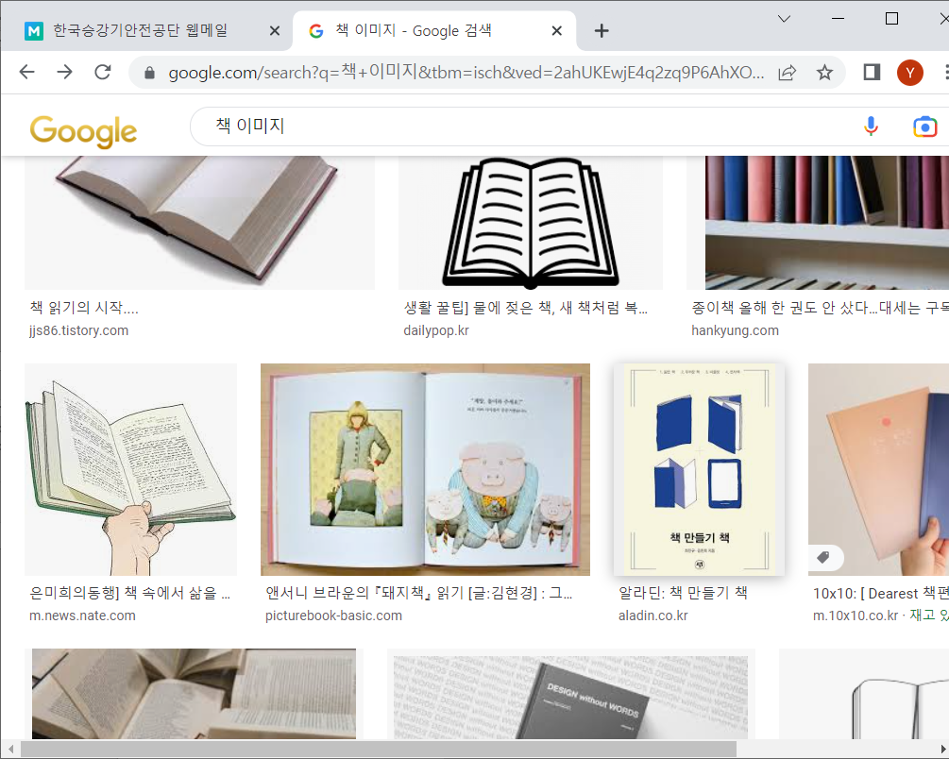
승강기 제조〮수입사 기술·생산·품질관리시스템 안내서 제공
공장심사 가이드
· 공장심사 가이드 및 절차서 항목별 자료 분석
· 품질경영관리 수립 및 원자재·공정·제품심사 관리
· 고객 불만, 안전교육, 개선조치 관리
· 공장심사 안내서 및 절차서 제공 예정(22.11.)
(15-18)

Slide 16
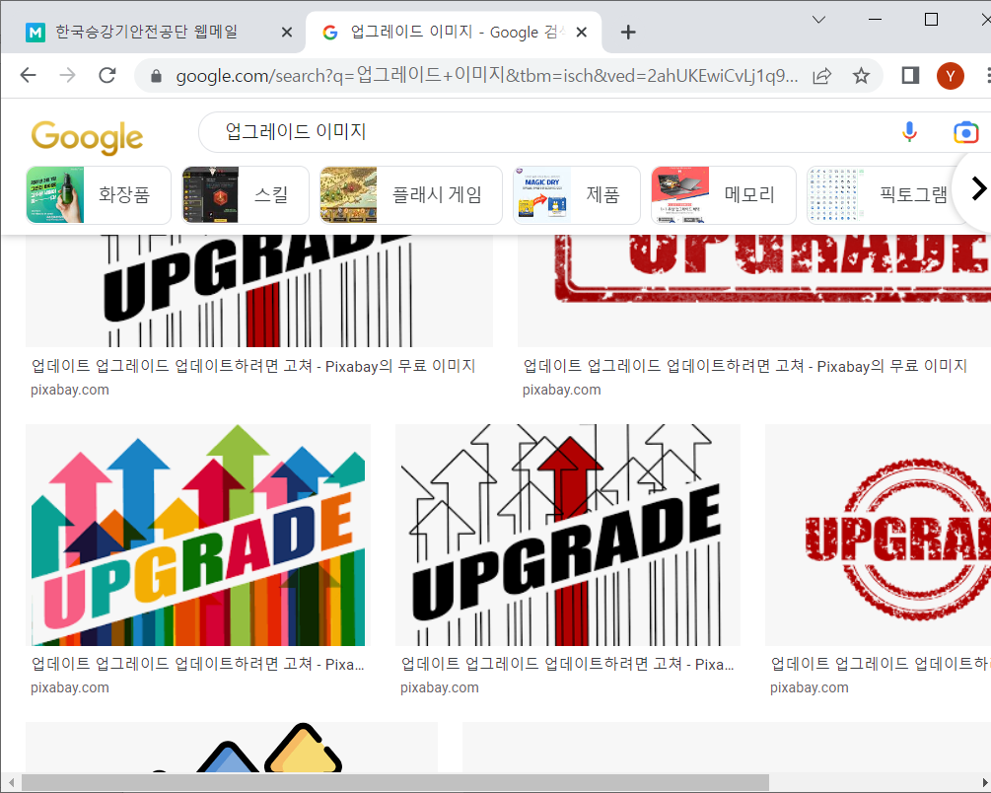
승강기 구조설계 및 제품시험의 신뢰성 확보를 위한 인증표준 가이드 제공 필요
구조계산 Tool 고도화
안전성시험 가이드
구조계산Tool 3차 고도화
· 매다는장치(벨트식) 안전율 계산
· 3:1이상 로핑방식 권상능력 계산
승강기 안전인증 안전성시험(자체심사) 방법 및 운영 가이드
· 별표 22~27 승강기안전기준에 따른 안전성시험 가이드 제공
· 경사형엘리베이터 안전성시험 가이드 제공(22.9.)
(16-18)

Slide 17
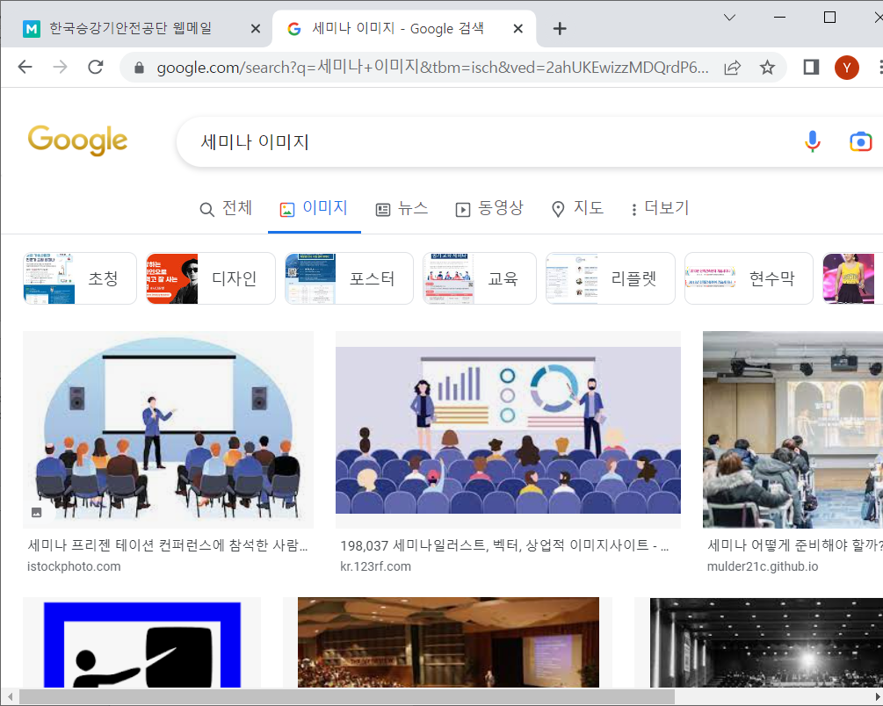
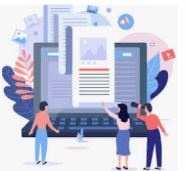
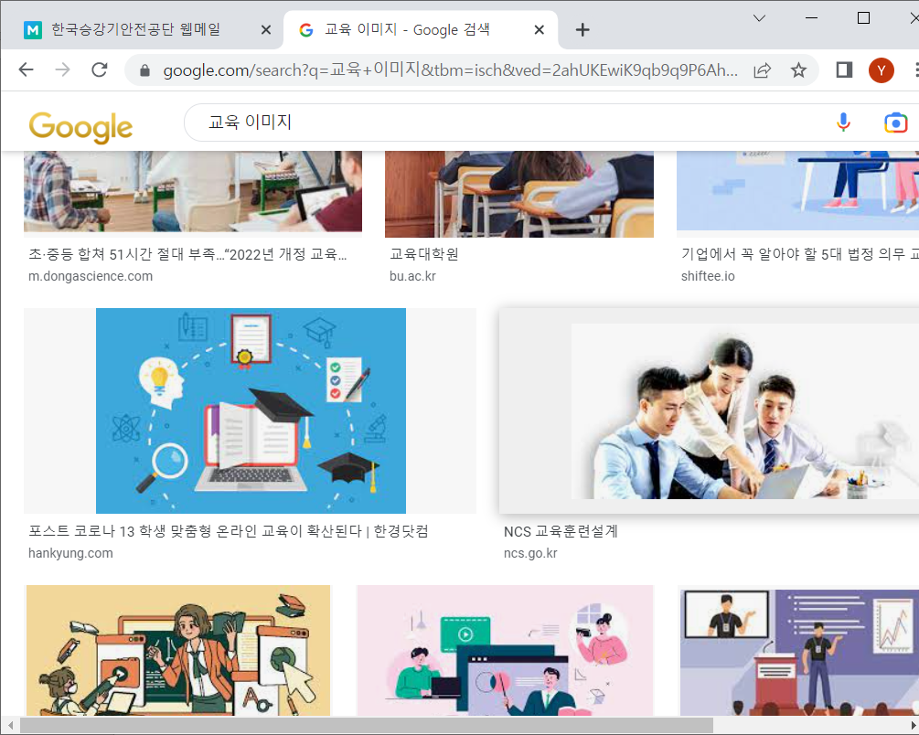
ESG경영기반 공공기관의 사회적 책임 강화를 위한 소통활동 확대
ESG 세미나
Elevator Social Governance
ESG경영전략 맞춤 중소기업 기술세미나
승강기 설계(기계분야) 실무 교육 실시
구조해석 프로그램 및 V-Scope 분석방법 실무 교육
승강기 설계(전기분야) 실무 교육
자체심사 실무 교육
중소기업 인증실무자 기술교육 수료(1차)
(17-18)

Slide 18
THANK YOU
-질의응답-
(18-18)

